Slide 1
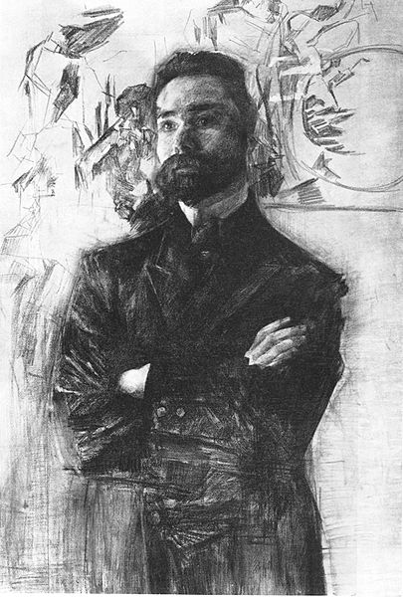
Валерий Яковлевич Брюсов
Мой разум! Ты стенами строгими Мне все пределы заградил. Напрасно разными дорогами Стремлюсь я, до упадка сил. Мои безумные видения Законам подчиняешь ты, И в темных безднах исступления Проводишь прочные мосты.
Мой разум! Ты стенами строгими Мне все пределы заградил. Напрасно разными дорогами Стремлюсь я, до упадка сил. Мои безумные видения Законам подчиняешь ты, И в темных безднах исступления Проводишь прочные мосты.
Мой разум! Ты стенами строгими
Мне все пределы заградил.
Напрасно разными дорогами
Стремлюсь я, до упадка сил.
Мои безумные видения Законам подчиняешь ты,
И в темных безднах исступления
Проводишь прочные мосты.
1900 г.

Slide 2
Детство
Валерий Яковлевич Брюсов родился 1 (13 н.с.) декабря 1873 года в Москве, в купеческой семье среднего достатка.
Будущий мэтр символизма был внуком поэта-баснописца А. Я. Бакулина, издавшего в 1840-х гг. сборник «Басни провинциала»

Slide 3
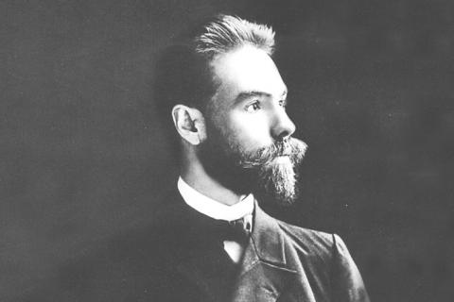
Родители мало занимались воспитанием Валерия, и мальчик был предоставлен самому себе. Большое внимание в семье Брюсовых уделялось «принципам материализма и атеизма».

Slide 4
Зато об идеях Дарвина и принципах материализма я узнал раньше, чем научился умножать», — вспоминал Брюсов).
Среди «друзей» его ранних лет были как литература по естествознанию, так и «французские бульварные романы», книги Жюль Верна и Майн Рида и научные статьи.

Slide 5
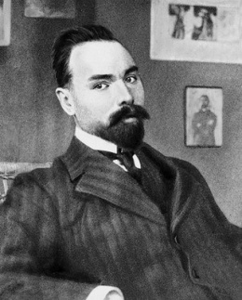
Образование
Будущий поэт получил хорошее образование. Он учился в двух московских гимназиях:
- Гимназия Ф.И.Креймана
- Частная гимназия Л. И. Поливановой, именно этот педагог оказалал большое влияние на поэта.
Высшее образование получал на историко-филологическом факультете Московского университета.

Slide 6
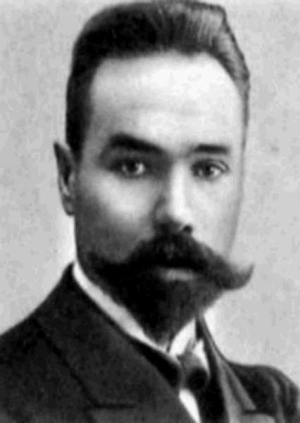
Вхождение в литературу. «Декадентство» 1890-х
Уже в 13 лет Брюсов связывал своё будущее с поэзией. Самые ранние известные стихотворные опыты Брюсова относятся к 1881 году; несколько позднее появились его первые (довольно неискусные) рассказы.

Slide 7
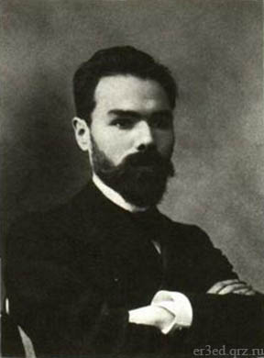
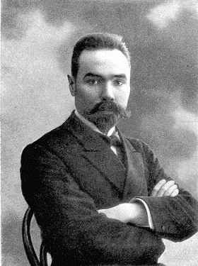
В пору обучения в гимназии Креймана Брюсов сочинял стихи, занимался изданием рукописного журнала.

Slide 8
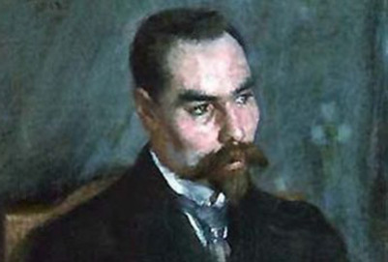
В конце 1892 молодой Брюсов знакомится с поэзией французского символизма - Верлена, Рэмбо, Маларме, - оказавшей большое влияние на его дальнейшее творчество.
Первый сборник исключительно брюсовских стихов — это «Chefs d’oeuvre» («Шедевры»); нападки печати вызвало уже само название сборника, не соответствовавшее, по мнению критики, содержанию сборника (самовлюблённость была характерна для Брюсова

Slide 9
Принцип «искусство для искусства», отрешённость от «внешнего мира», характерные для всей лирики Брюсова, отразились уже в стихотворениях сборника «Chefs d’oeuvre». Тут он «одинокий мечтатель», холодный и равнодушный к людям.
Тень несозданных созданий
Колыхается во сне
Словно лопасти латаний
На эмалевой стене.
Фиолетовые руки
На эмалевой стене
Полусонно чертят звуки
В звонкозвучной тишине…

Slide 10
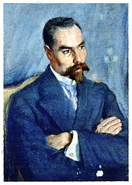
Иногда его желание оторваться от мира доходит до тем самоубийства, «последних стихов». При этом Брюсов беспрестанно ищет новые формы стиха, создаёт экзотические рифмы, необычные образы.

Slide 11
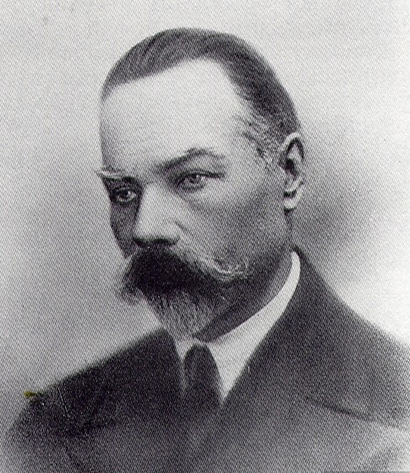

Slide 12
Лидер символизма
Организаторская роль Брюсова в русском символизме и вообще в русском модернизме очень значительна. Возглавляемые им «Весы» стали самым тщательным по отбору материала и авторитетным модернистским журналом (противостоящим эклектичным и не имевшим чёткой программы «Перевалу» и «Золотому Руну»).

Slide 13
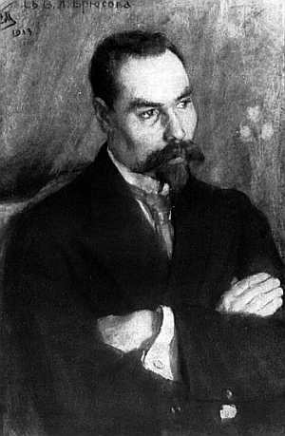
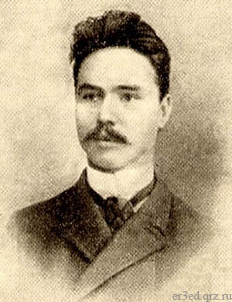

Slide 14
Брюсов оказал влияние советами и критикой на творчество очень многих младших поэтов, почти все они проходят через этап тех или иных «подражаний Брюсову».
Он пользовался большим авторитетом и среди акмеистов (Николай Гумилёв, Зенкевич, Мандельштам), и футуристов (Пастернак и др.).

Slide 15
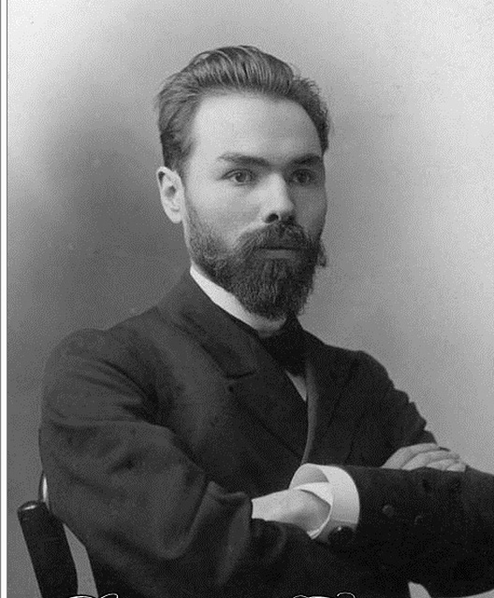

Slide 16
Война
В годы первой мировой войны отправившись на фронт от одной из самых распространенных газет “Русские ведомости”, Брюсов публикует большое число корреспонденций и статей, посвященных военным вопросам.
Лжепатриотический угар быстро проходит, война все больше предстает Брюсову в своем отвратительном обличии.

Slide 17
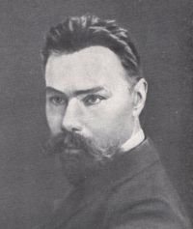
У него возникают острокритические стихи (“Орел двуглавый”, “Многое можно продать..” и др.), которые , естественно, остаются тогда ненапечатанными. Как свидетельствует вдова писателя И.М Брюсова, в мае 1915 года он “окончательно возвратился глубоко разочарованный войной, не имея уже ни малейшего желания видеть поле сражения”.

Slide 18
Стихи разных лет
Великое вблизи неуловимо,
Лишь издали торжественно оно,
Мы все проходим пред великим мимо
И видим лишь случайное звено.
____________________
***
Есть что-то позорное в мощи природы,
Немая вражда к лучам красоты:
Над миром скал проносятся годы,
Но вечен только мир мечты.
Пускай же грозит океан неизменный,
Пусть гордо спят ледяные хребты:
Настанет день конца для вселенной,
И вечен только мир мечты.

Slide 19
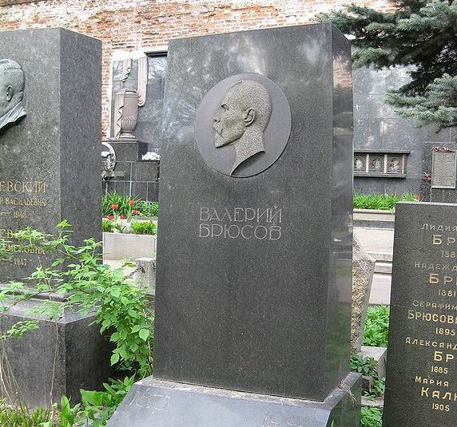
9 октября 1924 года Брюсов скончался в своей московской квартире от крупозного воспаления лёгких. Поэт был похоронен на столичном Новодевичьем кладбище.

